Slide 1
Verksamhetsförlagd utbildning (VFU) och interprofessionellt lärande på VFU placering inom molekylärdiagnostik
Pedagogiska medel 2022
Gabriella Lillsunde Larsson
Legitimerad biomedicinsk analytiker, lektor och docent
Enheten för Medicinsk Diagnostik, Institutionen för Hälsovetenskaper

Slide 2
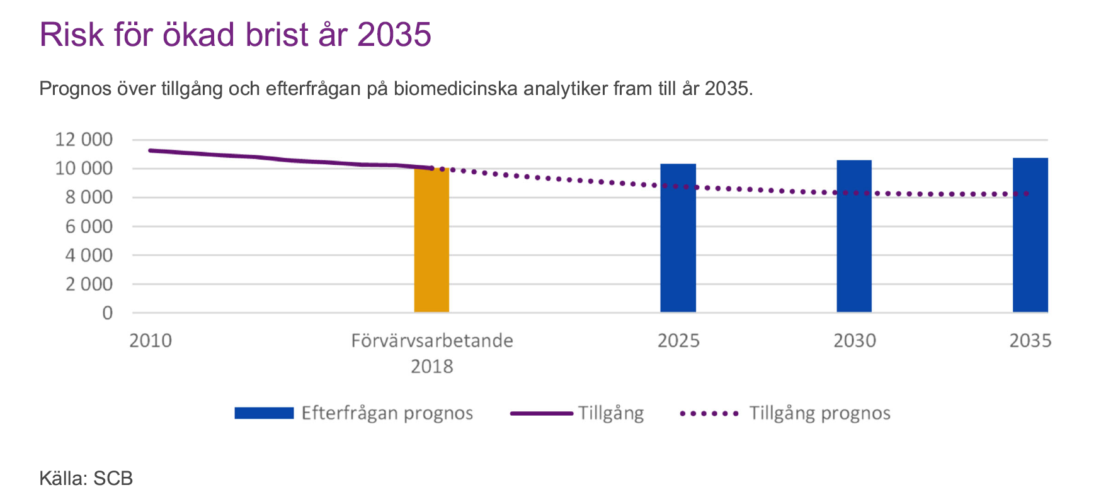
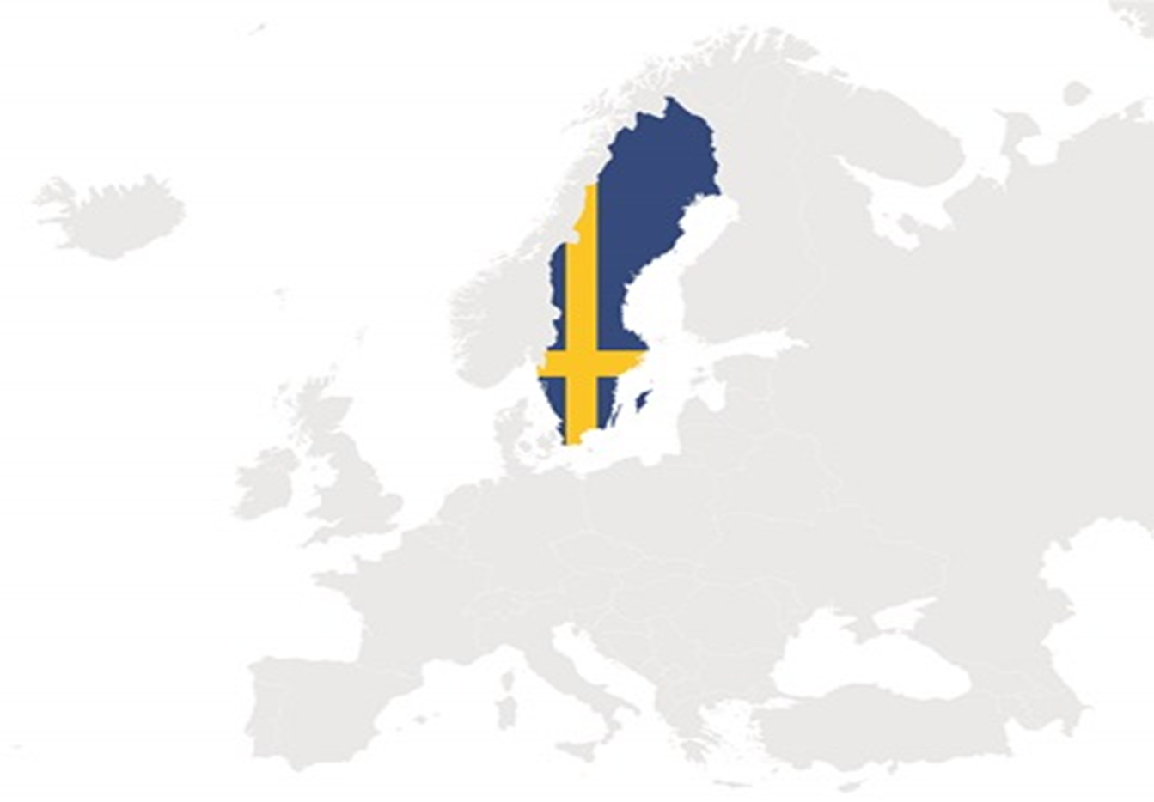
Biomedicinska analytiker
10 194 sysselsatta
7 971 inom hälso/sjukvård
Källa Socialstyrelsen (Statistikdatabas för hälso- och sjukvårdspersonal) Siffror från 2020.
Socialstyrelsen; Statistikdatabas för hälso- och sjukvårdspersonal
Hälso- och sjukvårdspersonal, Biomedicinska analytiker, Riket, Offentlig och privat regi, Alla sysselsatta, Alla näringsgrenar, Ålder: -, Båda könen, 2020

Slide 3
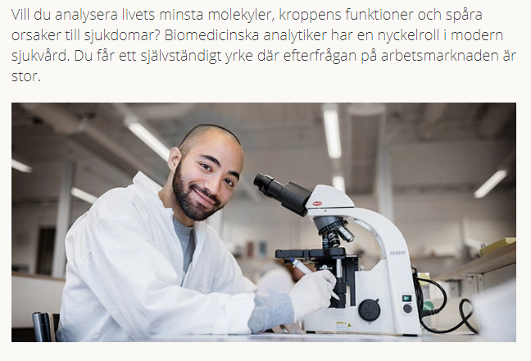
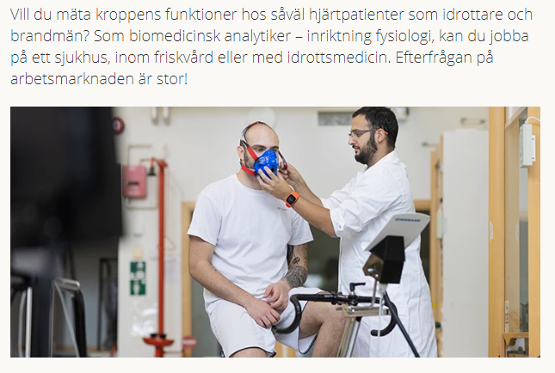
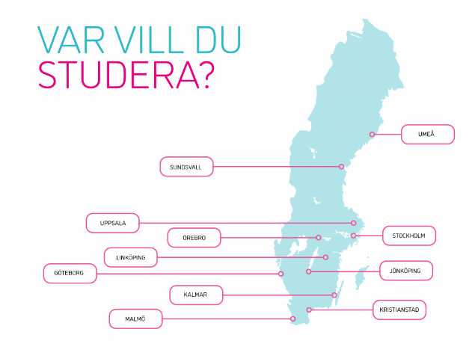
Biomedicinska analytiker
Legitimerad vårdprofession med kandidatexamen
Laboratoriemedicin och klinisk fysiologi

Slide 4


Bakgrund
Inom området molekylärdiagnostik arbetar flera olika professioner tillsammans då nya tekniker och kunskapsområden flyttar in, såsom biomedicinska analytiker, molekylärbiologer, genetiker och bioinformatiker.
Komplexa och dyra analyser.
Ny utbildningsplan med röd tråd av molekylär teori och praktik i progression.
Det här fotot av Okänd författare licensieras enligt CC BY-SA-NC

Slide 5


Vad ville vi göra i projektet?
Syftet med detta pilot-projekt var att utvärdera och utveckla den befintliga VFU som de biomedicinska analytikerstudenterna (inriktning laboratoriemedicin) gör under sin placering på molekylärdiagnostiskt laboratorium.
Enkät till T6 studenter. (De första som gått på ny utbildningsplan)
  Teoretiskt och laborativt förberedda?
  Vilka analyser fungerar på VFU?
  Interprofessionellt samarbete?
  Praktisk examinationen-bra?
Diskussion med projektgrupp utifrån enkätresultat och erfarenheter.

Slide 6

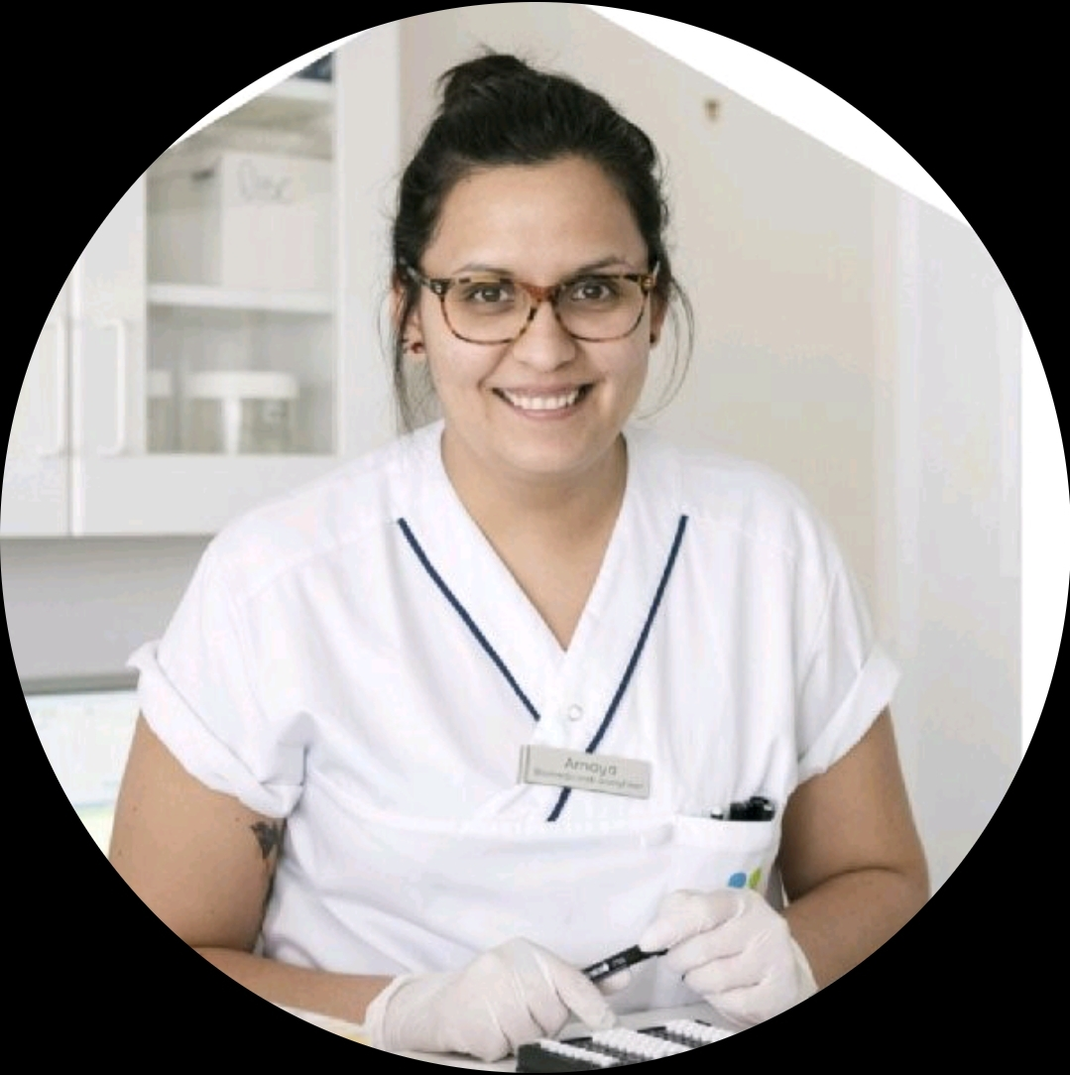
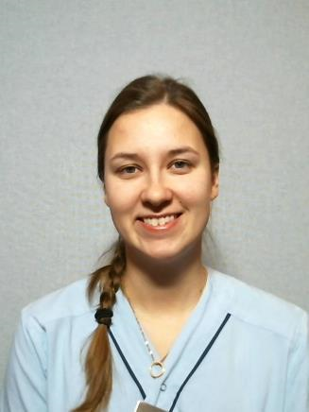
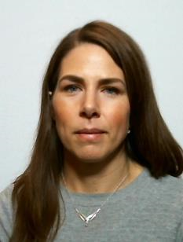
Projektgrupp
ORU, HV:
Gabriella Lillsunde Larsson (förenad anställning medicinsk diagnostik och laboratoriemedicin, examinator VFU-kurs)
Christina Karlsson (Programansvarig biomedicinska analytikerprogrammet, kursansvarig VFU-kurs)
Josephine Fritiofsson (HV administration, enkät)
RÖL (Laboratoriemedicin och Fertilitetskliniken)
Emma Adolfsson, leg BMA, doktorand föreläsare genetik och laborationsansvar genetik
Amaya Campillay-Lagos, leg BMA, doktorand, huvudhandledare VFU
Caroline Rolandsson, leg BMA, Msc, huvudhandledare VFU
Anita Koskela von Sydow, PhD, molekylärbiolog

Slide 7
Enkät till T6-studenter maj 2022
6 av 13 studenter genomförde enkäten. Sammantaget är de flesta som svarat nöjda med innehåll och nivå på sin VFU på molekylärdiagnostik. Biomedicinska analytiker handleder och endast en av 6 hade deltagit i någon form av interprofessionell samverkan.
Studenterna angav följande förslag på förbättringar i lärmiljön för att höja deras kunskapsnivå:
Med mer vid tolkning av resultat.
Få själv utföra nån analys och även tolka svaret.
Betydligt klarare scheman önskas
mer fokus på tolkning och interprofessionell samverkan.

Slide 8

Diskussion med projektgrupp 1 sep
Genomgång av ny utbildningsplan och röd tråd
Reflektion om enkät
Reflektion av årets genomförda VFU
Vilka förbättringar kan vi göra utifrån önskemål om tolkning av analysresultat och interprofessionell samverkan?
Hur kan vi utveckla området framöver utifrån diagnostikens och professionens utveckling?

Slide 9
Utfall
Tolkning och självständighet
befintlig praktisk examination utvecklas till att innefatta praktiska moment och tolkningsmoment
studenterna ska under VFU delta i databearbetning/tolkning. Infört Ht 22!
Interprofessionell samverkan
studenterna ska under VFU delta i databearbetning/tolkning som utförs av molekylärbiologer/och eller bioinformatiker. Infört Ht 22!
Bonus-utfall:
Extravecka med forsknings/utvecklingsfokus införd innehållande föreläsningar och fältstudier; klinisk genetik, genomic medicine sweden (GMS), kliniskt forskningslaboratorium (KFL), biobank.

Slide 10
Lärdomar
Bra med införda förändringar
Vi på ORU har fått mer insyn i hur man arbetar på molekylärdiagnostik, vilka professioner som finns och hur man arbetar.
Att deltagande på RÖL fått mer insyn i hur vi arbetar med molekylärdiagnostik för att förbereda våra studenter för VFU och arbetslivet
Vi behöver arbeta mer tillsammans för att skapa de bästa förutsättningarna för studenterna. Fler VFU-områden?

Slide 11

Tack!
gabriella.lillsunde-larsson@oru.se
https://www.oru.se/personal/gabriella_lillsunde-larsson

